Slide 1
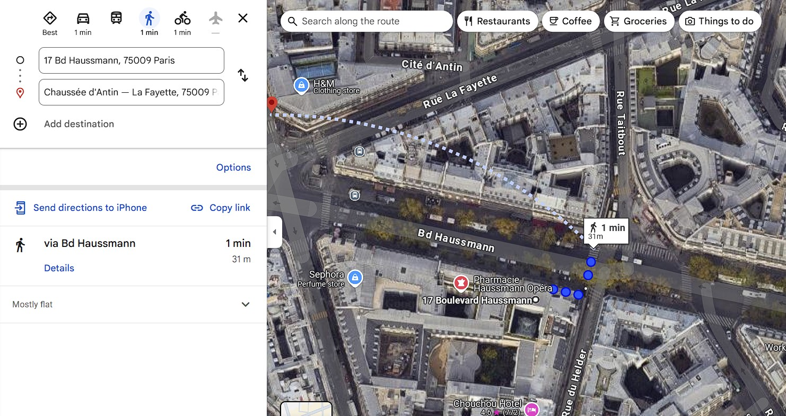
Distance site → métro 7-9 Chaussée d’Antin

Slide 2
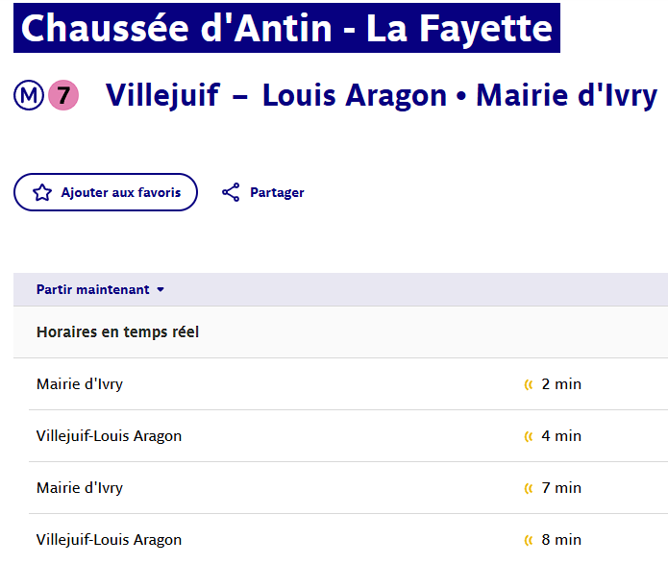
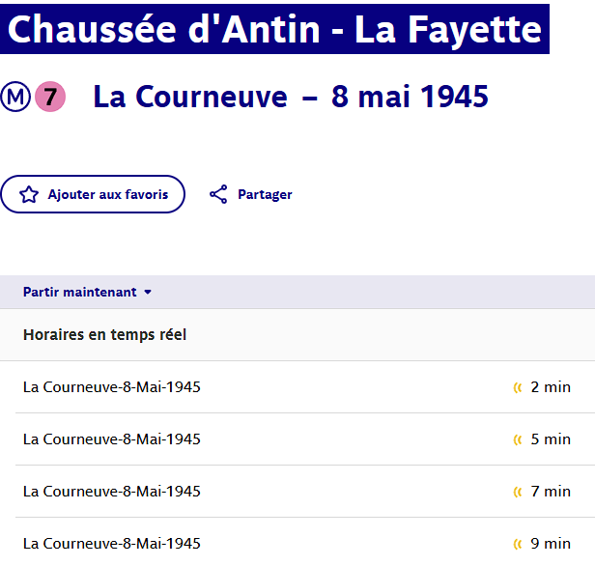
Metro 7 Chaussée d’Antin

Slide 3
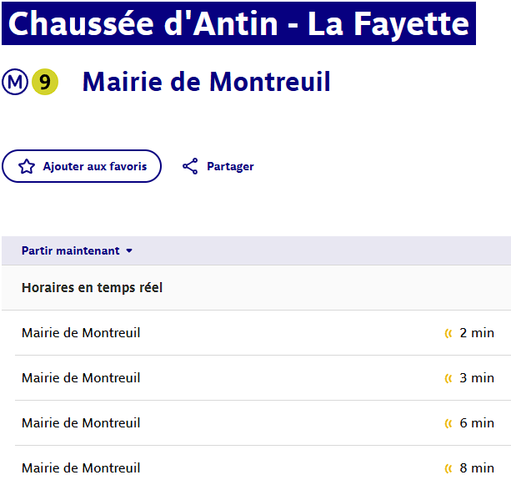
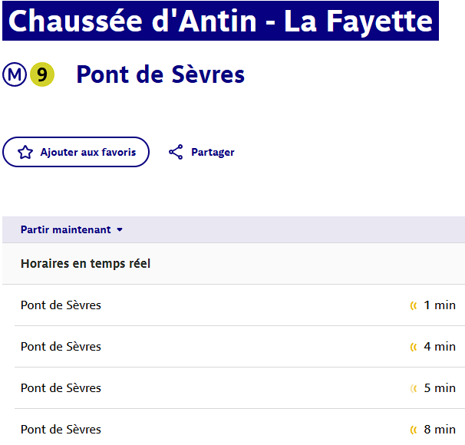
Metro 9 Chaussée d’Antin

Slide 4
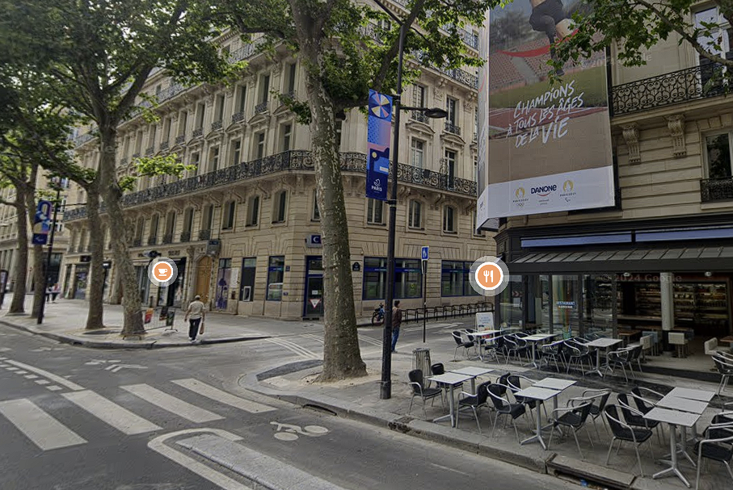
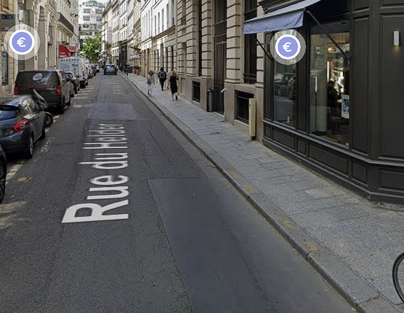
Itérinaire site → métro 7-9 Chaussée d’Antin

